Slide 1
豆瓣电影聚类分析
熊江凯 2000012515

Slide 2
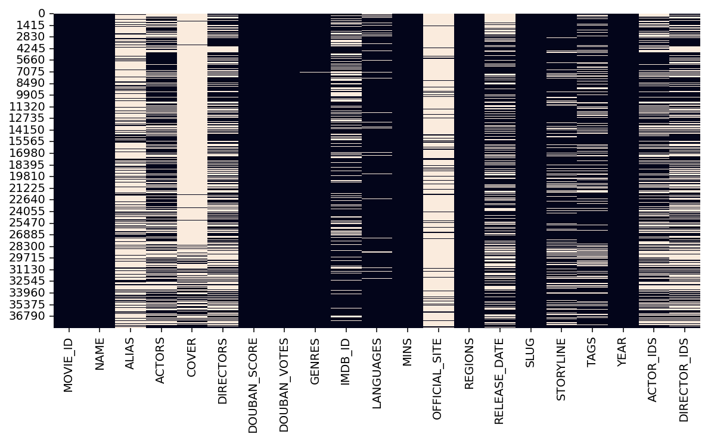
Task 0 Exploratory Data Analysis
缺失数据情况 大部分数据有相当程度的缺失
重要的评分数据也有大量0分情况
类型、国家等数据较为完整
总结：
（1）尽管缺失较多，但是一部分信息本身就不用纳入电影聚类（演员、导演、别名、ID、网站等）
（2）某些数据的缺失本身或许就有信息含量（上映了的电影评分为0或许意味着质量和人气都低）
（3）可以粗略地将数据分为三大类：数值数据、文本数据、类型数据

Slide 3
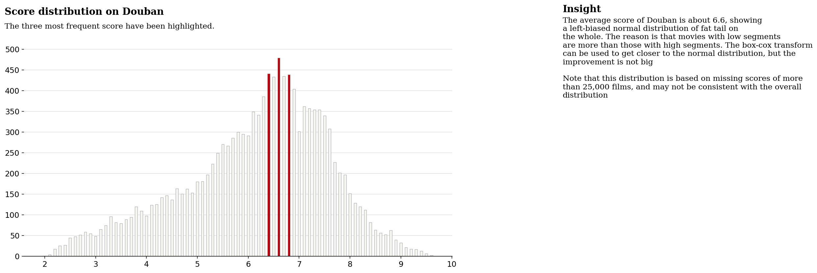
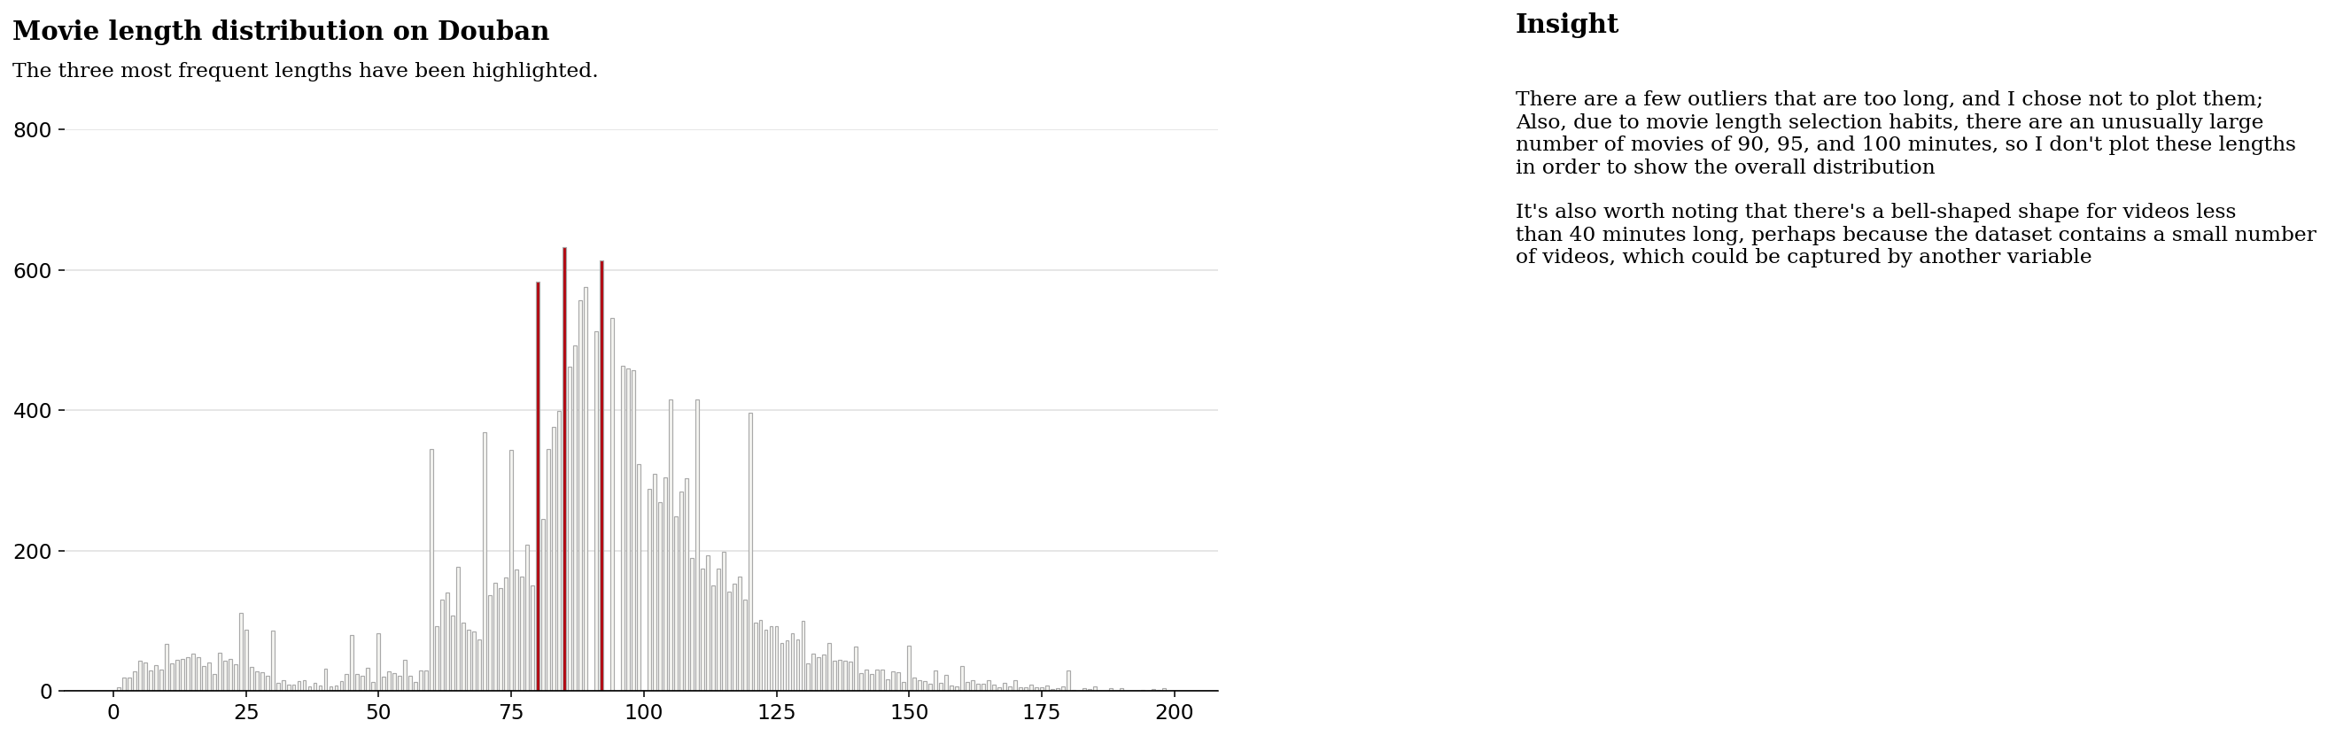
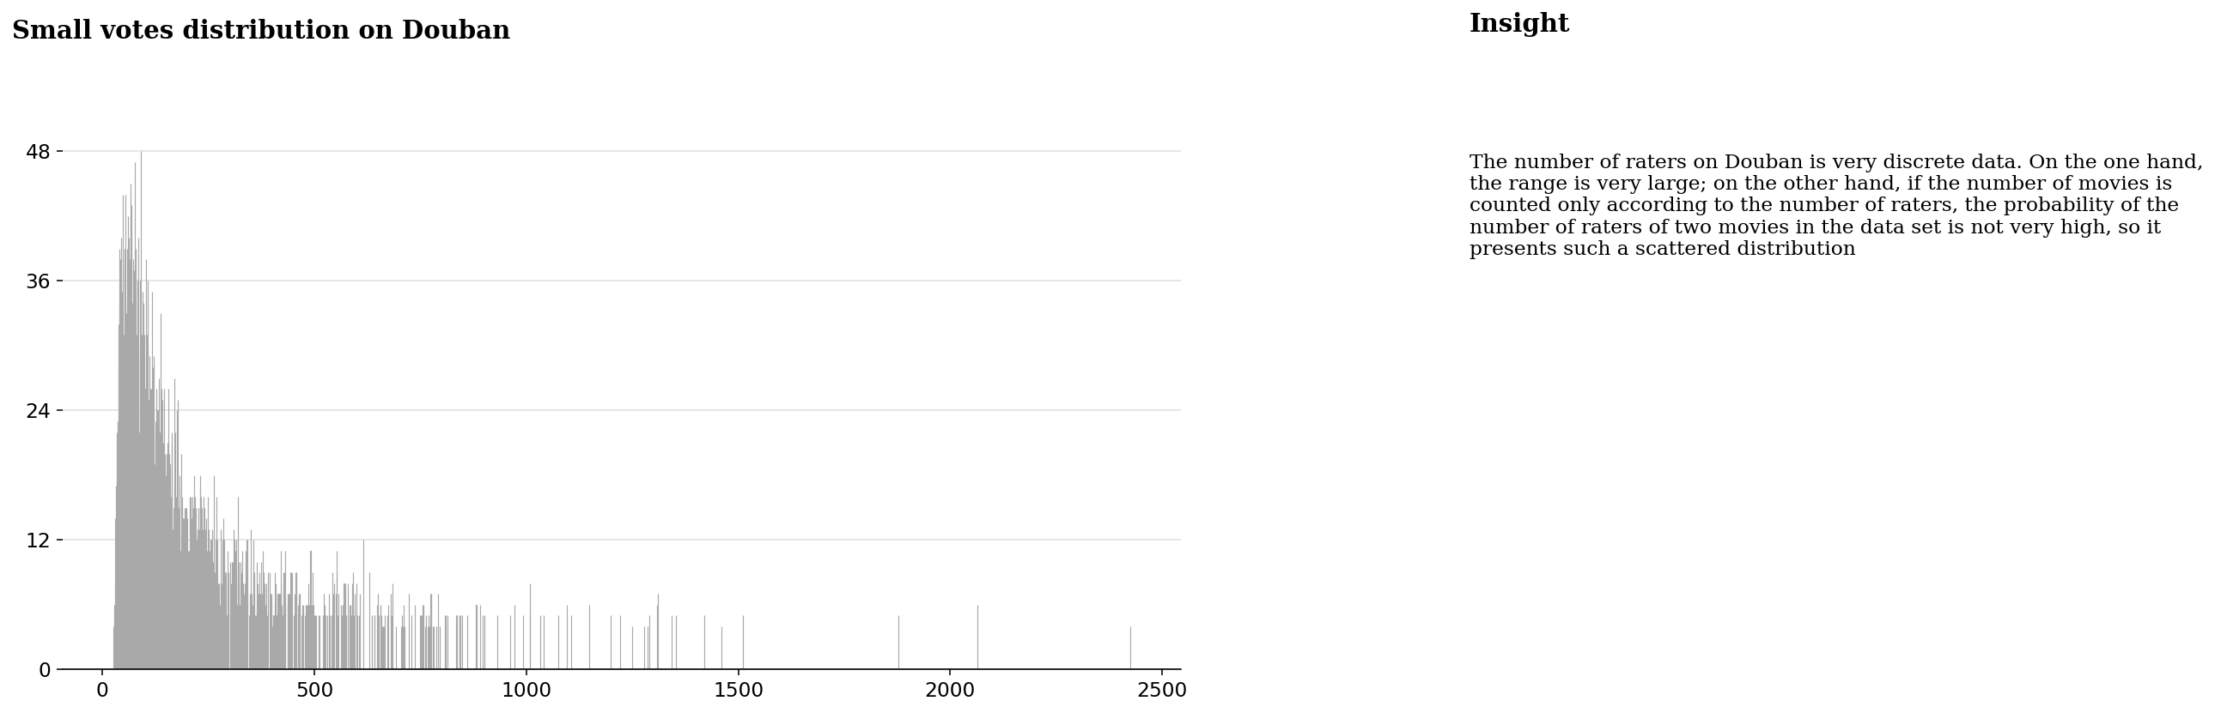
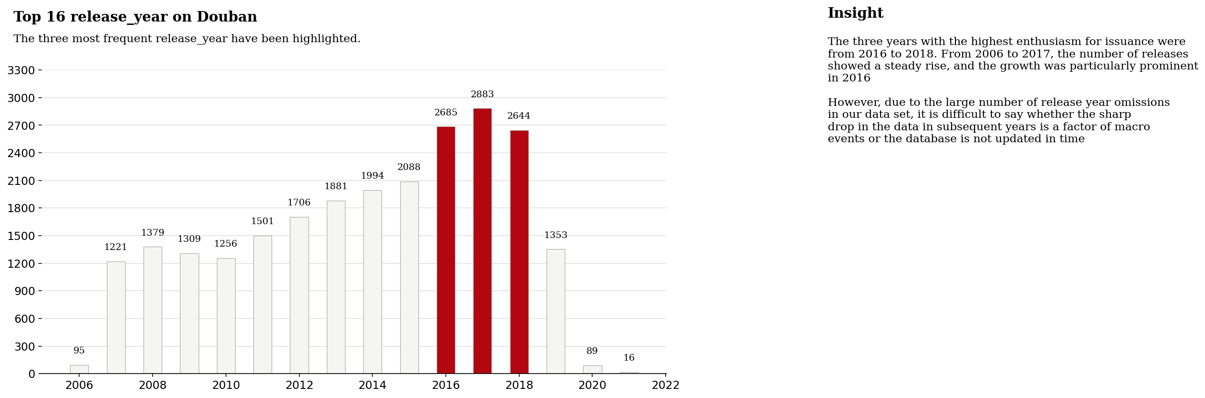
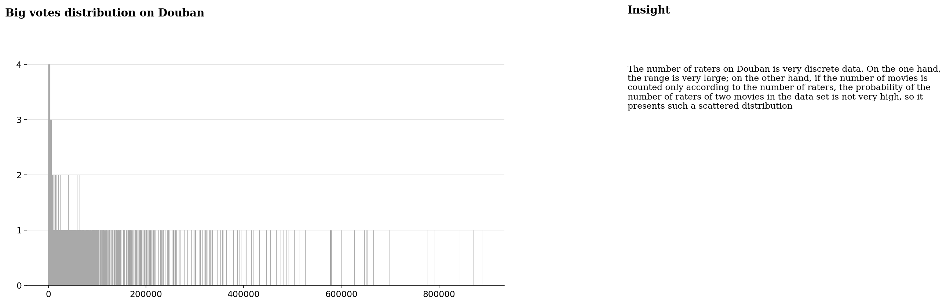
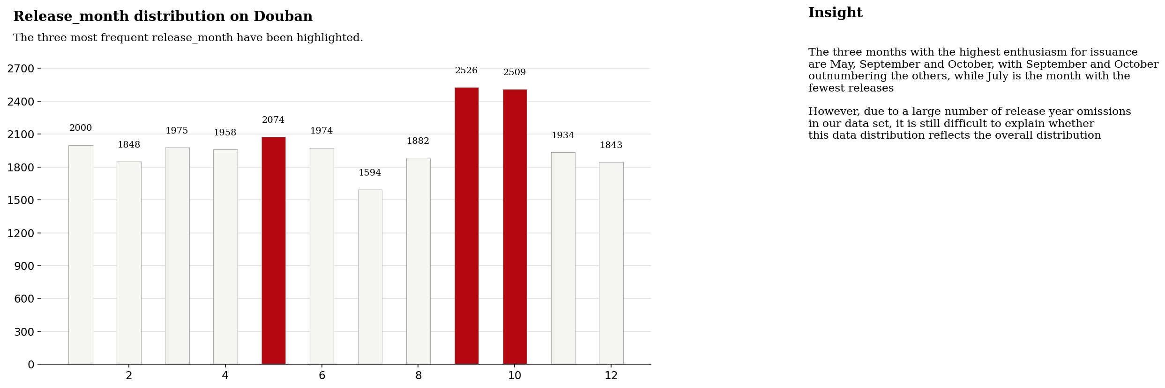
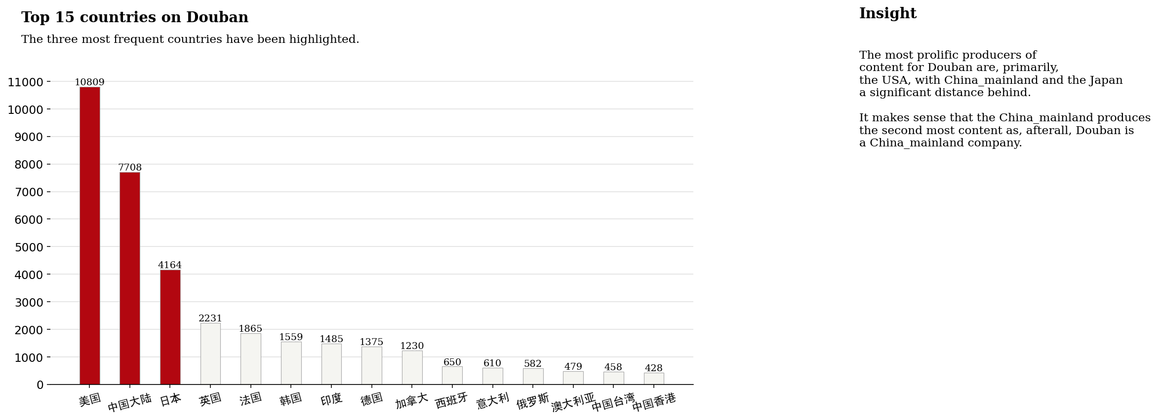
Task 0 Exploratory Data Analysis
单一数据分析

Slide 4




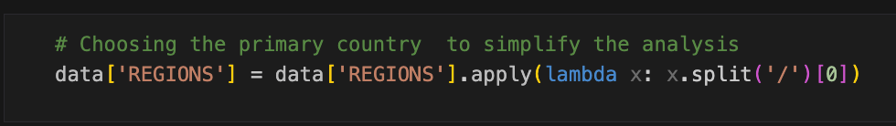
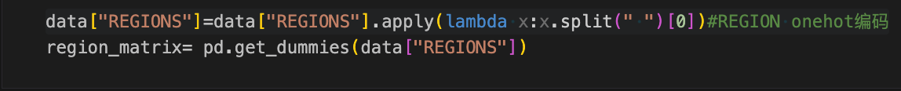
Task 1:数据预处理和特征向量化
类型数据清洗
国家数据清洗
标签数据清洗

Slide 5
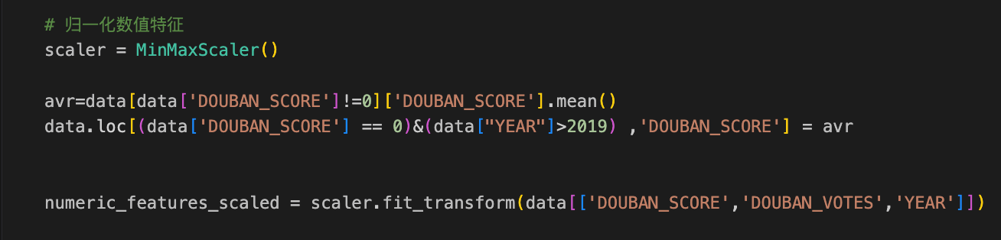
Task 1:数据预处理和特征向量化
数值数据清洗
结论：
（1）电影评分为 0 有两种可能:未上映、冷 门。
（2）进一步，冷门的电影大概率质量不过硬，导致不论是供求双方都没有给予充分的重视
（3）因此，不对冷门电影进行过多处理。而对未上映电影赋予电影的平均分。

Slide 6
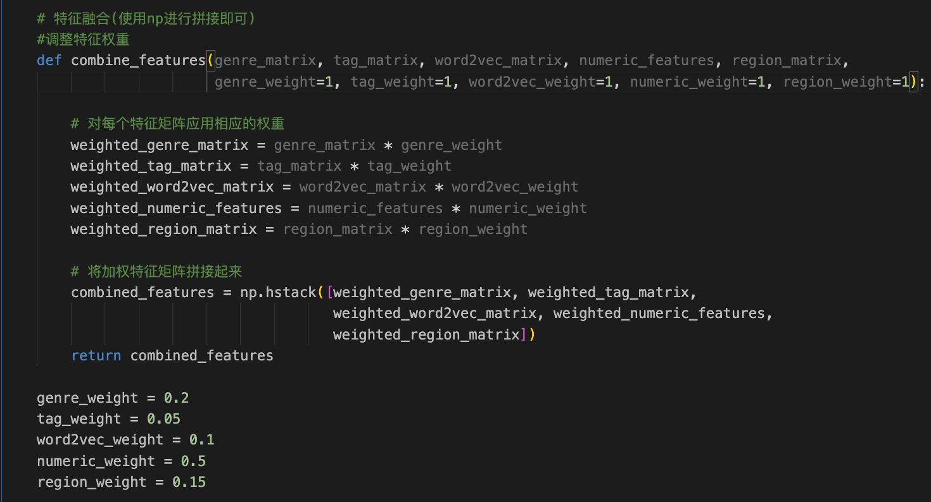
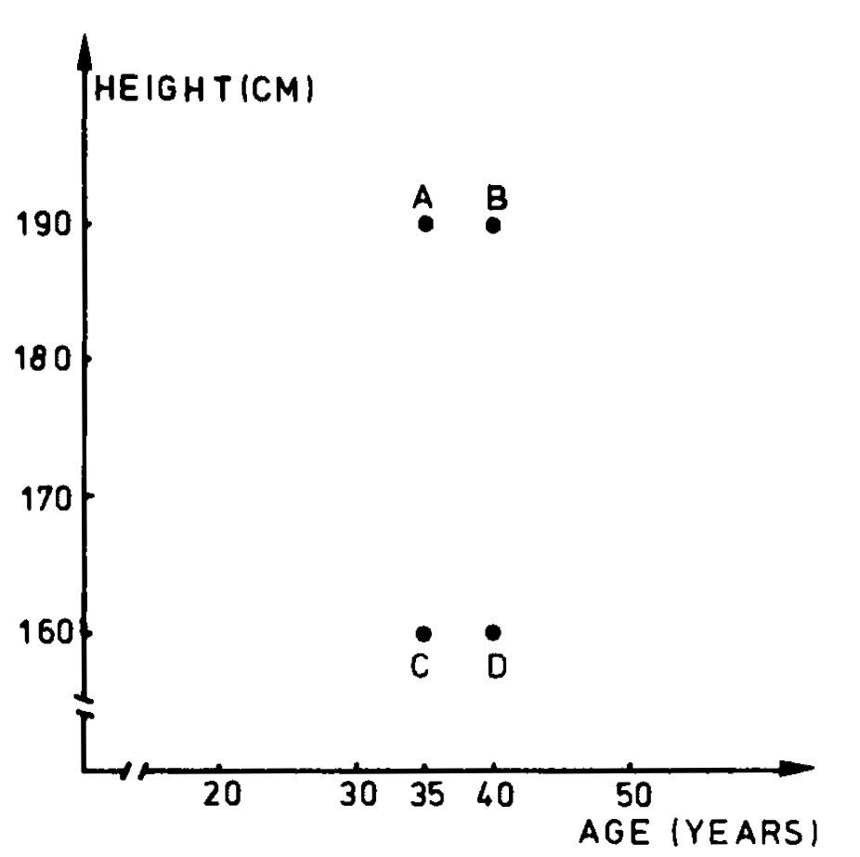
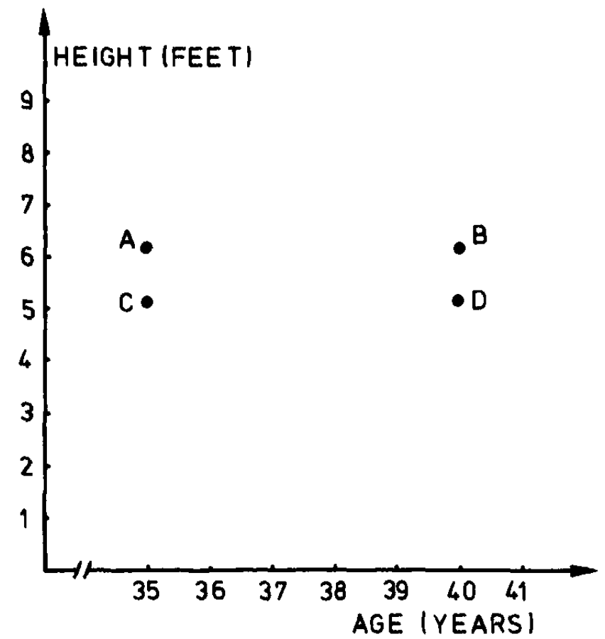
Task 2:特征融合
融合之前理解一下kmeans聚类的本质——基于距离的分类
距离——取决于features维度，在features给定的前提下，单位将有决定性作用
例子：
因此，kmeans聚类我们需要做的
（1）明确自己想要的聚类结果
（2）确保features噪声尽可能少，与聚类结果尽可能有关联
（3）根据自己想要的结果设计评估指标
（4）调整features之间的权重——这里选择单位化意味着等权重，并不一定合理

Slide 7
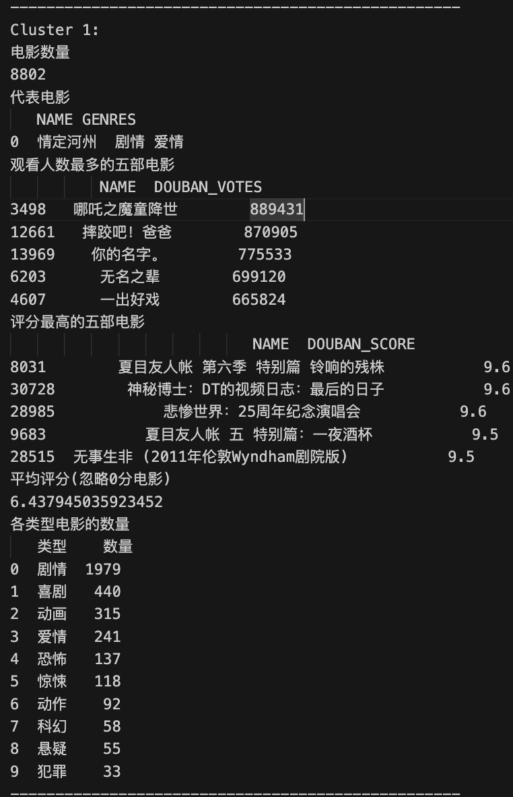
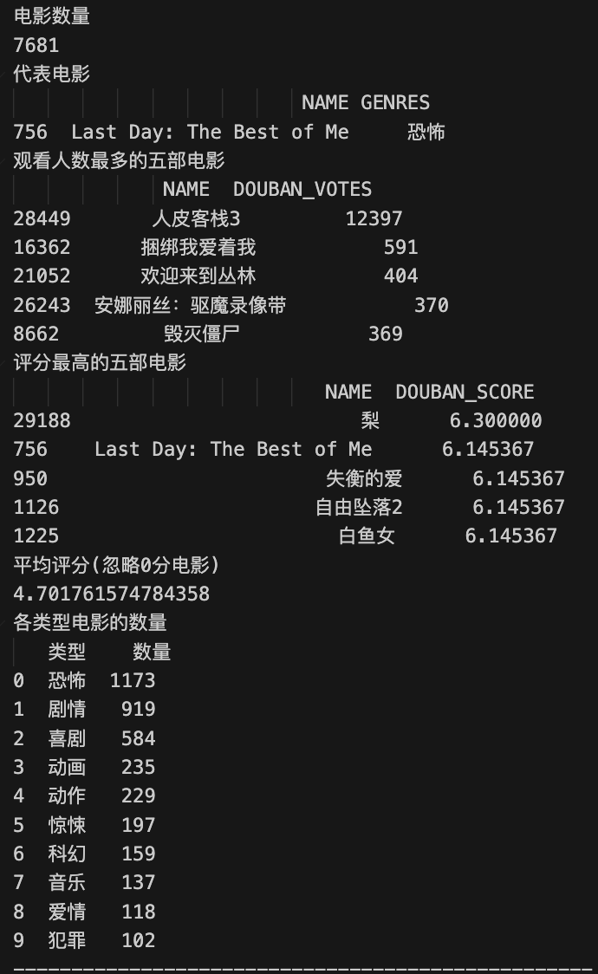
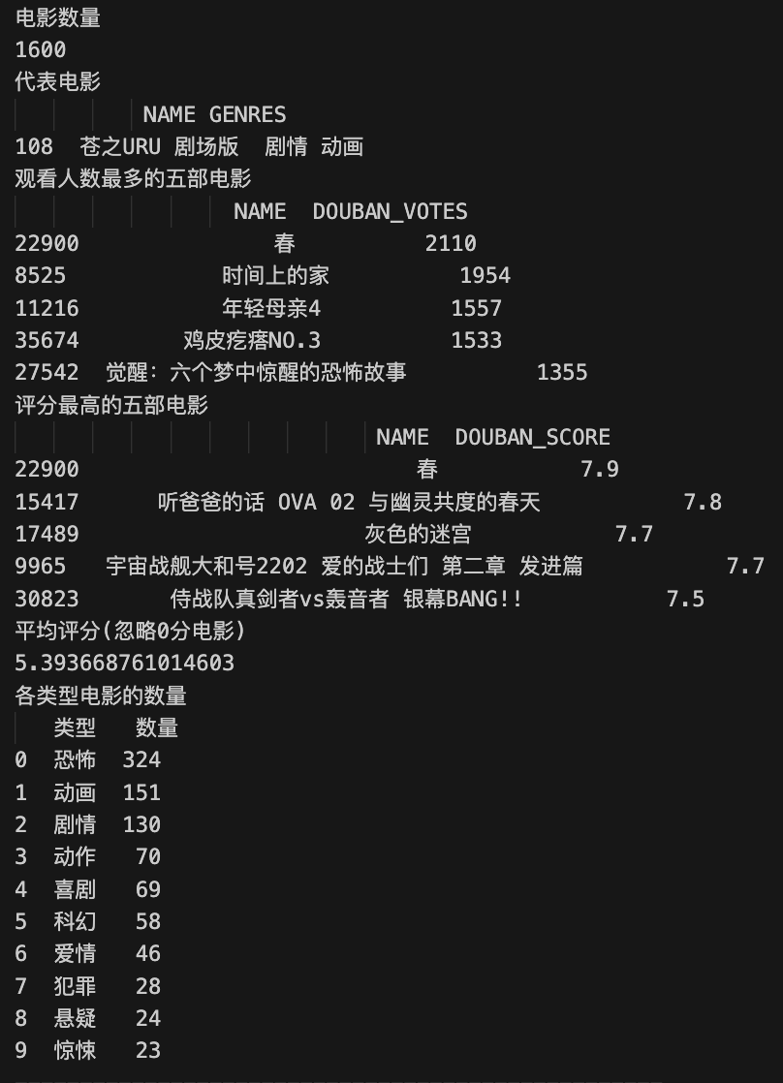
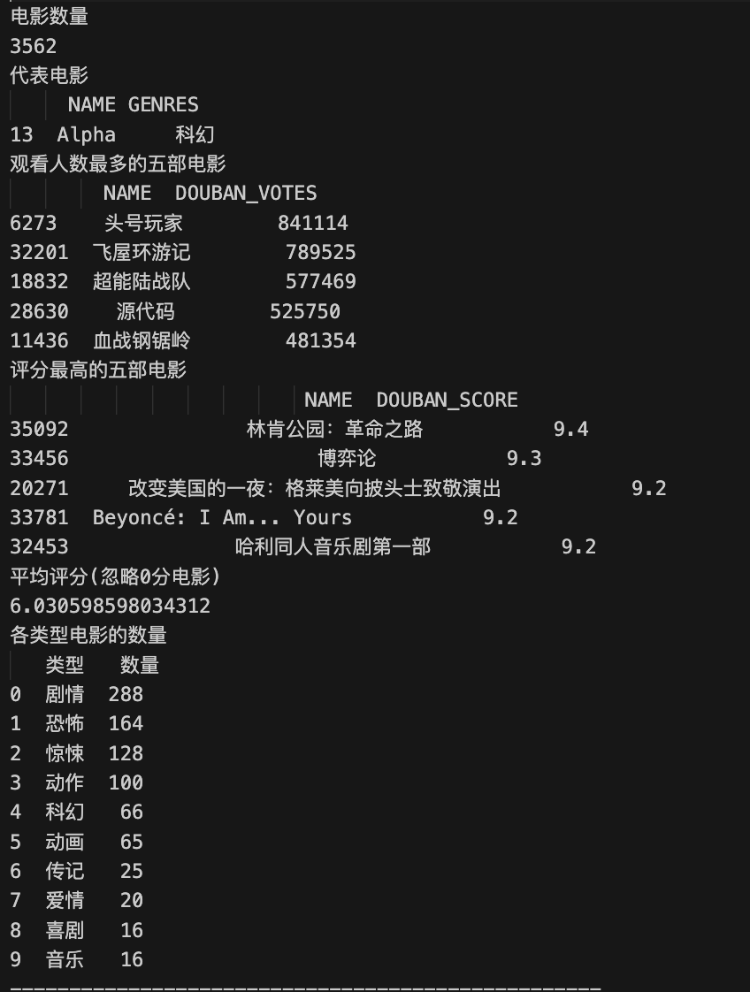
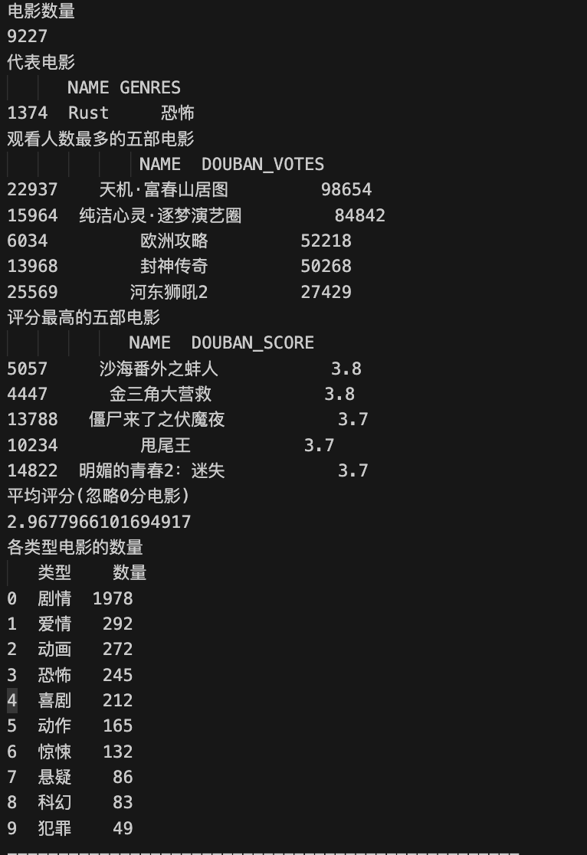
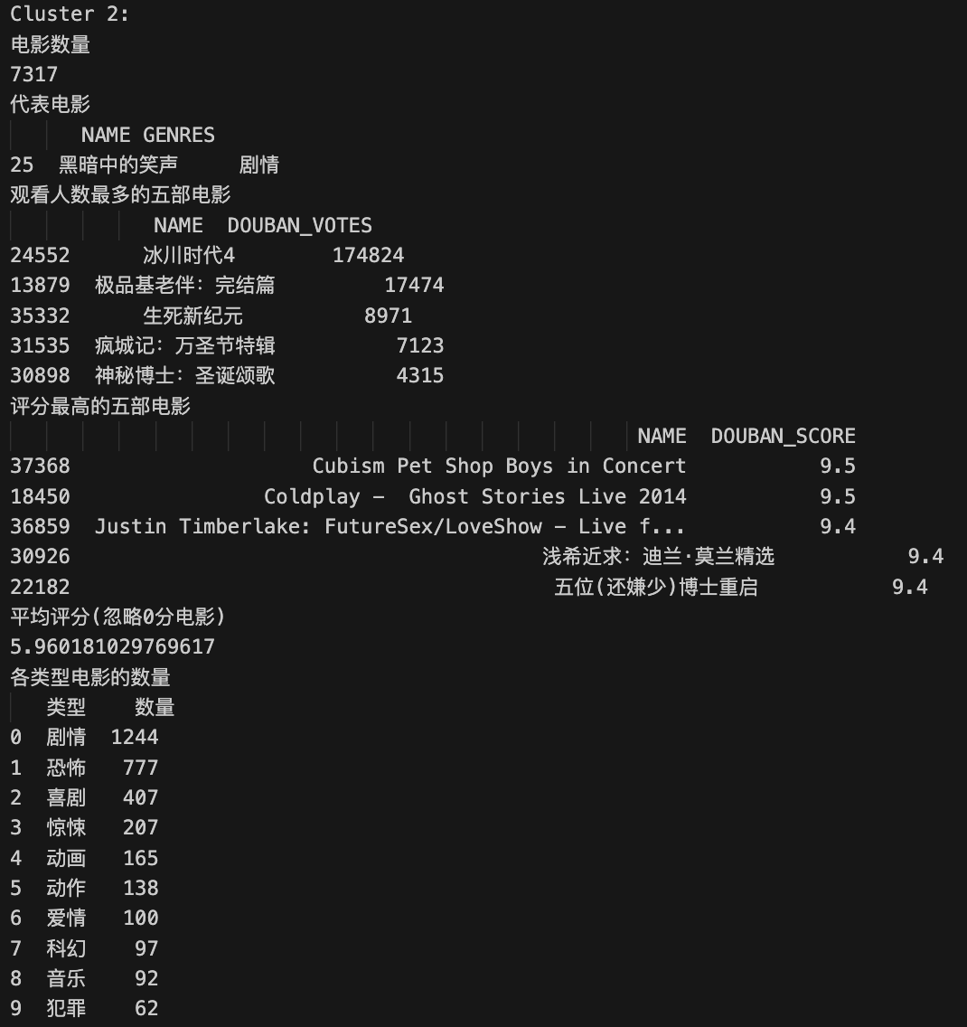
Task3：K-means聚类
聚类结果——和示例类似
Cluster 2:烂片——各种意义上的烂片，票房不佳、口碑极差，主要是国内的烂片，豆瓣上对 国内的影片批评更严厉，国外的烂片直接冷门雪藏很难引进，所以没那么多人喷
聚类结果——和示例类似
Cluster 4、5:恐怖片，这是小成本片泛滥的类型，从平均分就可以看出质量总体一般，而且 数量众多
聚类结果——和示例类似
Cluster 0:好莱坞大片:将热门好莱坞大制作的电影集中聚类，偏科幻、热血
聚类结果——和示例类似
Cluster 1:国内热门大片:主要是我国的一些高票房的热门电影
聚类结果——和示例类似
Cluster 3:小众精品片——因为小众，所以在各自群体内都有着不错的口碑，但是限于题材或 者宣传，很难成为爆款，如果对胃口，这些电影值得一看!但是部分低分电影也混杂在里面 ，这是 kmeans 聚类不可避免的粗糙性

Slide 8
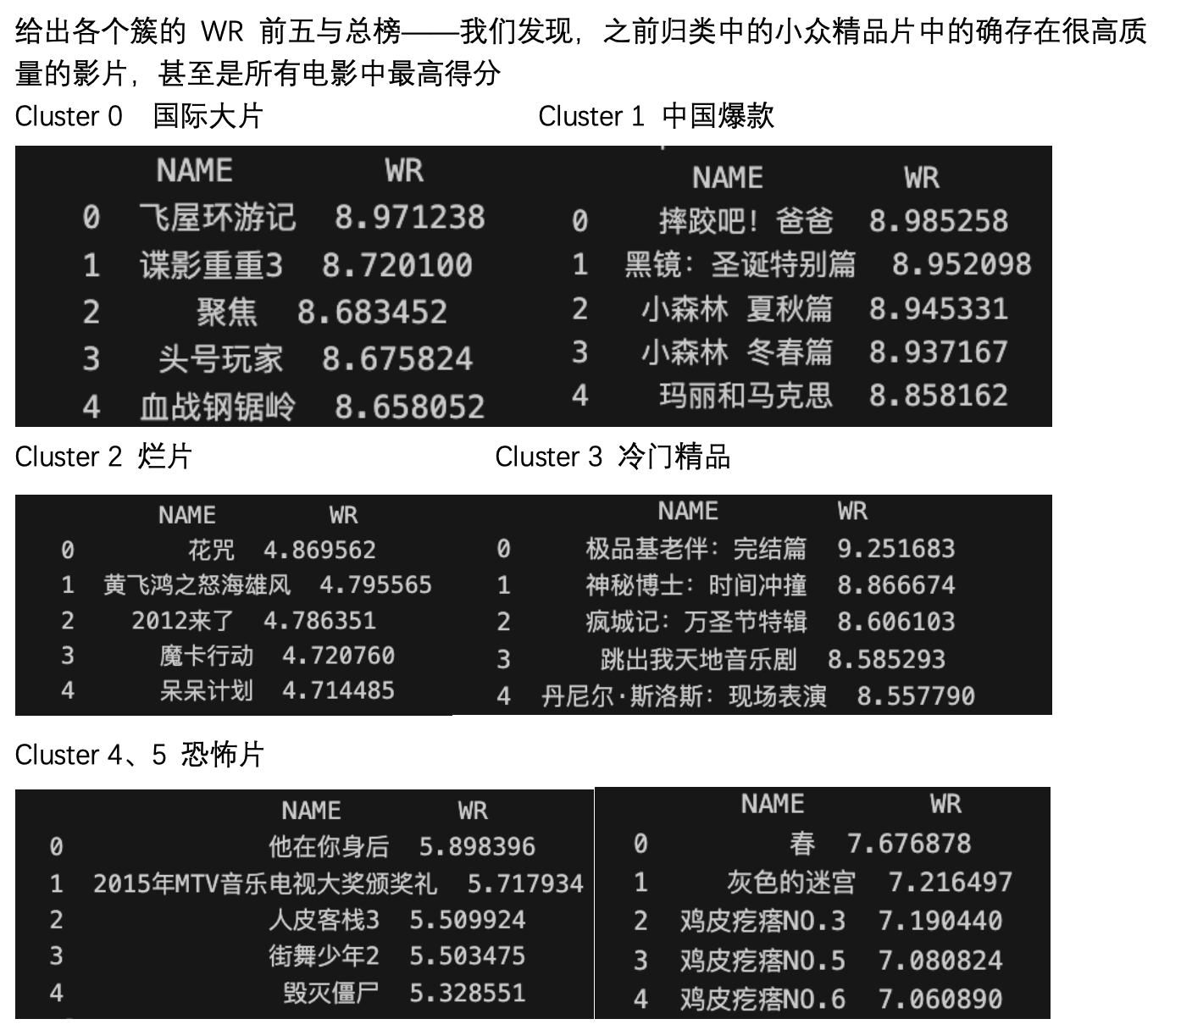
Task3：K-means聚类
看效果：
提出基于聚类的电影质量的评估参数 Weighted Rating (WR) = (v/(v+m))*R+(m/(v+m))*C
v 是电影的 DOUBAN_VOTES
m 是电影所在类的 DOUBAN_VOTES 的 80%分位点
R 是电影的 DOUBAN_SCORE
C 是所有电影的 DOUBAN_SCORE 均值
原因：
（1）电影的两大主要指标：评分高低和受欢迎程度，作为评估参数的组成部分
（2）依靠聚类实现的划分，权重取决于类别内的相对实力，而不是一刀切
（3）通过自身得分与总平均分求加权平均，平衡了各个类别中的可比性

Slide 9
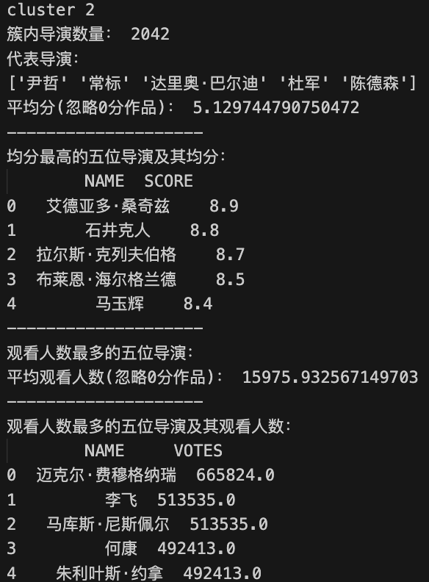
Task 4 导演和演员聚类
聚类效果——
比较基础的数据提取方式，并不能很好的看出各个簇之间的区别与每个簇的特点
处理的细节
（1）将电影下标处理为稀疏矩阵，方便后续进行向量化运算加速
（2）导演的embedding向量包括
相关电影 embedding 的均值 平均 WR 强调执导能力 REGIONS 强调导演和演员国籍
movie_cluster 的众数反映导演的执导偏好
movie_year 反映导演的资历、
pop 通过计算导演的平均 DOUBAN_VOTES 占 movie_cluster 的 80%分位点的比例反映导演 在所在领域中的知名度
（3）经过实验，最终选定了使用分层聚类和 GMM 分别对导演和演员进行聚类，并调整好了参数，使得 ` 聚类结果可解释性强

Slide 10
Task 4 导演和演员聚类
继续使用前文提出的基于聚类的质量的评估参数，并结合前面电影聚类结 果更新公式为
Weighted Rating (WR) = ((v/(v+m))*R+(m/(v+m))*C)*L
v 是导演或演员的 pop(基于 movie_cluster 得出)
m 是导演或演员所在类的 pop 的 80%分位点
R 是导演或演员的相关电影平均 WR(和这里的 WR 不一样)
C 是所有导演或演员的 WR 均值
L 是导演或演员相关电影的数量(用 movie_index 稀疏矩阵求很快)
优点：
（1）平衡了各个类之间的受欢迎程度，并且不需要假定各个类之间的给分分布相同(电影的 ` WR 计算中需要)
（2）防止某个导演或演员撞运气碰上一部好电影， 必须要有持续创造优秀作品的能力，才能 ` 获得高 WR

Slide 11
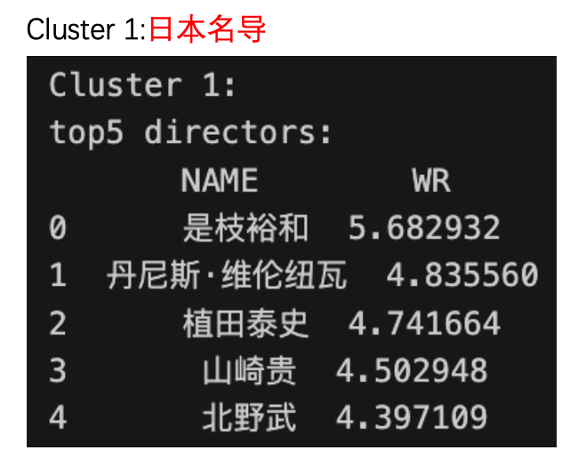
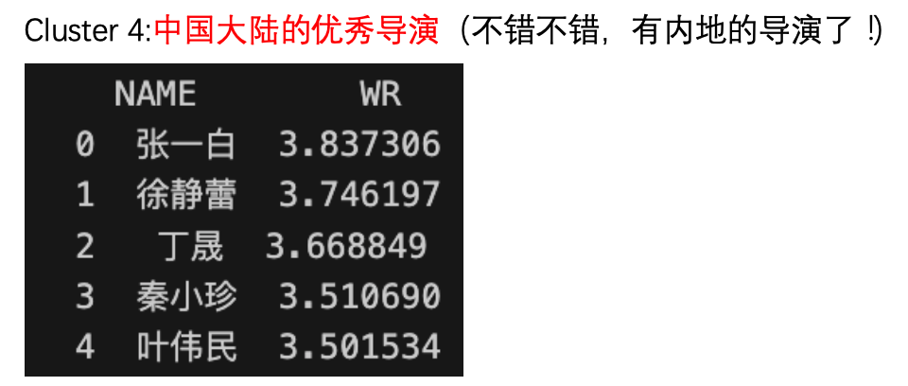
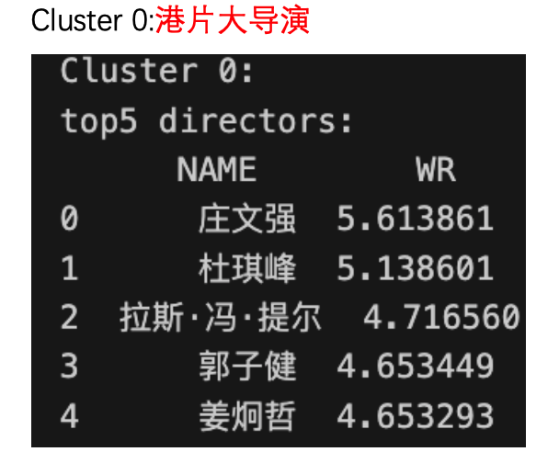
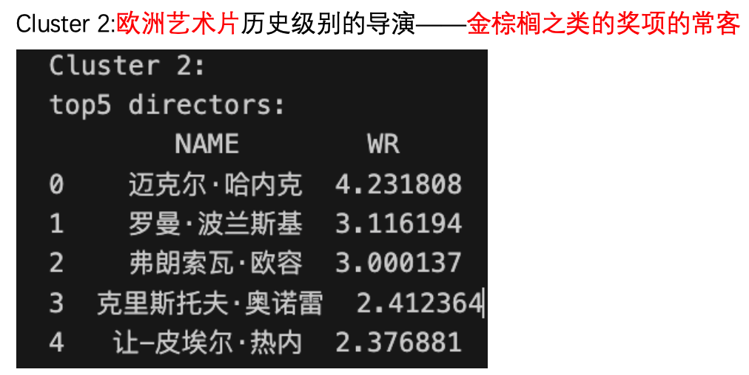
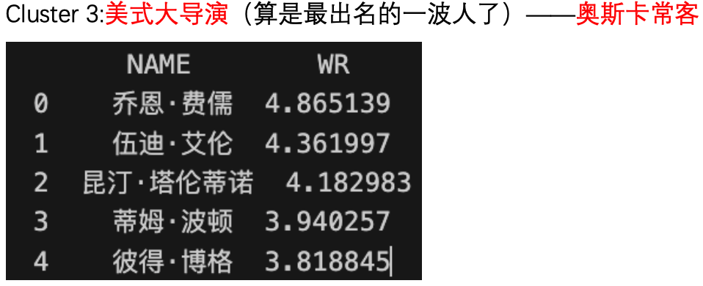
Task 4 导演和演员聚类
看效果

Slide 12
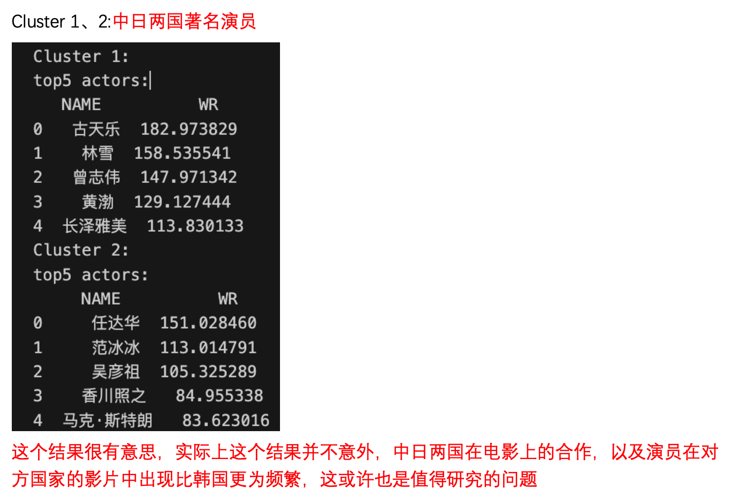

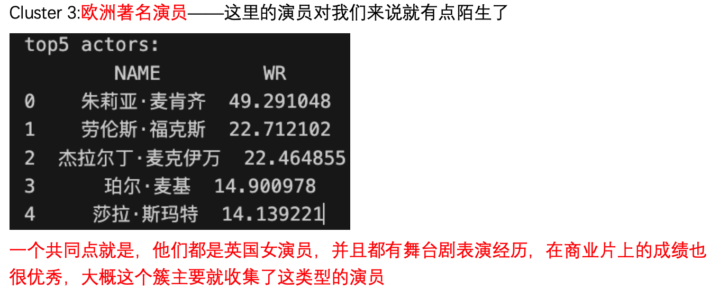

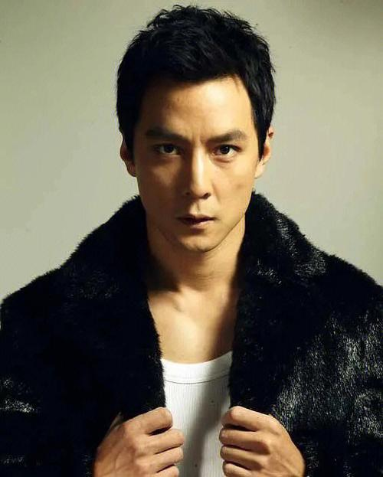
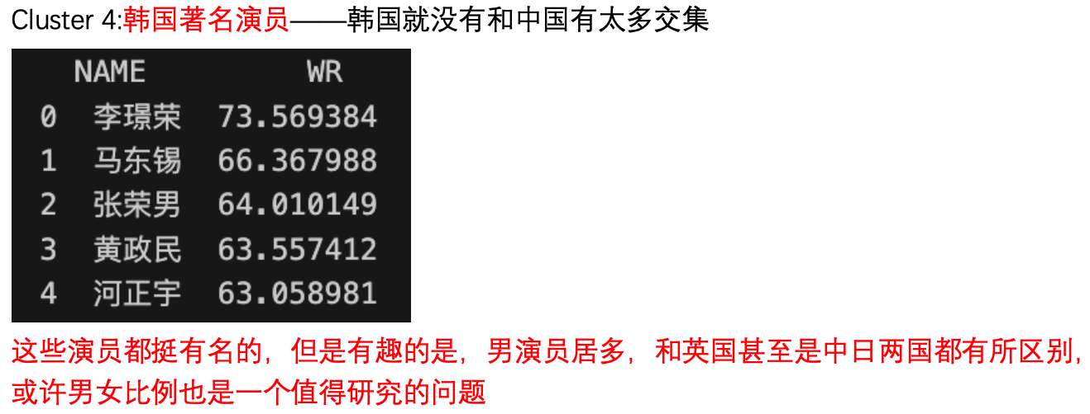

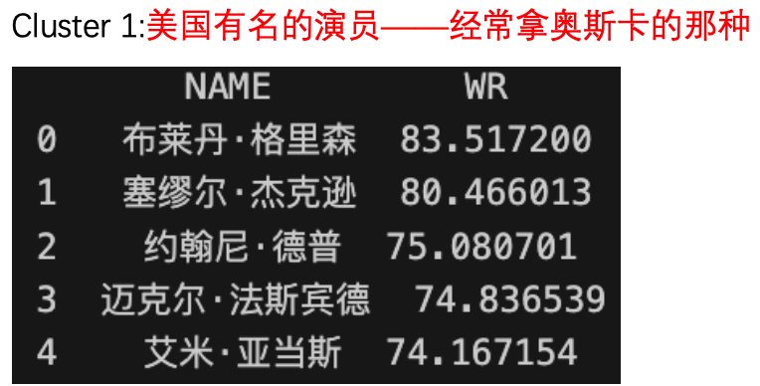




Task 4 导演和演员聚类

Slide 13
总结
Exploratory Data Analysis
数据预处理和特征向量化
特征融合
K-means聚类
导演和演员聚类
改进方向：不断利用无监督学习在导演、演员与电影之间进行迭代，实现更精确、动态的聚类

